Slide 1

ECONOMETRÍA REGIONAL Y ANÁLISIS DE DATOS COMPOSICIONALES
Estructura Productiva Regional, Volatilidad Macroeconómica y el Efecto Cicatriz del COVID-19 en el Perú
Taxonomía Composicional (CoDa) 2015–2019 y Panel de Efectos Fijos (2008–2023)
Círculo de Ciencia de Datos y Econometría (CCDE)
Universidad Nacional de Ingeniería — Facultad de Ingeniería Económica, Estadística y CC.SS.

Slide 2
Síntesis Ejecutiva: Pregunta Empírica y 3 Hallazgos Clave
Pregunta de Investigación: ¿La especialización extractiva regional previa a la pandemia (2015–2019) amplificó el colapso del PBI en 2020 o condicionó la recuperación post-COVID (2021–2023)?
Gobernanza Temporal: La estructura productiva se fija en la ventana pre-shock 2015–2019 para evitar simultaneidad con el COVID-19.
1. Taxonomía CoDa (K=4 y K=2)
2. Paradoja de Tasas y Volatilidad
3. Efecto Cicatriz (PBI 2019=100)
Geometría de Aitchison: Transformación CLR + reemplazo multiplicativo (δ = 0.05%) sobre 12 sectores VAB.
Dos Ejes Ortogonales: PC1 (51.7%) captura intensidad minera (+0.91); PC2 (20.0%) opone manufactura (+0.63) vs. agro (-0.54).
Partición Robusta: Ward y K-Means convergen en K=4 (Jaccard = 85.0%–87.7%), anidada en Macro Minero (N=10) vs. Diversificado (N=14).
Nulidad en Tasas (Δ% PBI): En tasas anuales (M1–M4), las interacciones COVID × Cluster lucen nulas (p ∈ [0.20, 0.91]).
Régimen de Volatilidad: Minero/Enclave exhibe una desviación estándar 4.4× mayor (σ = 20.5% vs. 4.7%; Levene p = 0.0083).
Hito Las Bambas: Apurímac 2016 (+141.2%) infla la varianza; al aislarlo (M4), el R² within casi se duplica (0.138 → 0.262).
Resolución en Niveles (M5): Al modelar el índice real PBI (2019=100), el R² within sube a 0.3554 y el test F es p < 0.0001.
Caída Adicional 2020: Minero/Enclave sufrió un retroceso extra de -6.57 pts en 2020 (p = 0.0495).
Cicatriz Persistente (2021–23): Rezago altamente significativo de -10.92 pts (p = 0.0029), permaneciendo bajo su nivel pre-pandemia (96.0 vs. 103–107).
CCDE – Estructura Productiva Regional y Cicatriz COVID-19
2/14

Slide 3
Arquitectura de Datos y Gobernanza Temporal (INEI 2007–2024)
Consolidación y Alcance Muestral
Separación Estricta de Ventanas Temporales
Fuente Oficial: 24 libros departamentales INEI (PBI por actividad a precios constantes de 2007).
Exclusiones Documentadas: • Moquegua 2008–2011: sin desagregación homogénea para manufactura/construcción.
• Año 2024: preliminar, se reserva fuera de estimación.
• Ventana efectiva: 2008–2023 (380 obs; 23 dptos × 16 años + Moquegua × 12 años).
12 Sectores VAB (100%): Agricultura, Pesca, Minería, Manufactura, Electricidad, Construcción, Comercio, Transporte, Alojamiento, Telecom., Adm. Pública y Otros Servicios.
1. Ventana Pre-Pandemia (2015–2019) → Clustering: Se promedia la participación sectorial 2015–2019 de cada departamento. Garantiza exogeneidad estructural frente al shock COVID-19.
2. Panel Histórico (2008–2023) → Tasas y Volatilidad: Evalúa el crecimiento anual (var_pib), volatilidad estructural (Levene / Fligner-Killeen) y el shock de oferta de Las Bambas (2016).
3. Panel Balanceado (2017–2023) → Nivel Indexado: Evalúa la trayectoria acumulada PBI (2019=100) (N=24, T=7, 168 obs) para cuantificar el Efecto Cicatriz sin distorsión por efecto base.
Principio de Identificación Econométrica: Clasificar unidades usando datos post-2020 induciría sesgo de selección sobre la variable dependiente. Fijar la tipología en 2015–2019 asegura que el cluster y los predictores continuos (Minería_z, PC1_z) actúen como condiciones iniciales pre-determinadas.
CCDE – Estructura Productiva Regional y Cicatriz COVID-19
3/14

Slide 4
Geometría del Simplex: Transformación CLR y PCA
Fundamento Composicional (CoDa)
Sector / Métrica | PC1 | PC2 | PC3
Varianza Explicada | 51.65% | 20.02% | 15.71%
Varianza Acumulada | 51.65% | 71.68% | 87.39%
Extracción Minera e Hidroc. | +0.906 | +0.137 | -0.241
Electricidad, Gas y Agua | +0.145 | -0.289 | +0.825
Agricultura y Ganadería | -0.130 | -0.542 | -0.373
Manufactura | -0.152 | +0.630 | +0.212
Comercio | -0.181 | +0.016 | -0.216
Telecom. y Serv. Info. | -0.202 | +0.217 | -0.149
1. Cierre Composicional (S^D): Las participaciones sectoriales son positivas y suman 100%, induciendo correlaciones negativas espurias en el espacio euclidiano crudo.
2. Reemplazo Multiplicativo (Martín-Fernández et al., 2003): Lambayeque y San Martín registran 0.00% en minería (2015–19). Se imputa δ = 0.05% y se reescalan los sectores positivos: x_ij* = x_ij · (1 - z_i·δ/100).
3. Coordenadas Log-Ratio Centradas (CLR): clr(x_i*) = [ ln(x_i1* / g_i), ..., ln(x_iD* / g_i) ], donde g_i es la media geométrica departamental.
Equivalencia ILR: La proyección ortonormal ILR (Helmert D × (D-1)) preserva exactamente las distancias de Aitchison y produce los mismos valores singulares que CLR.
Interpretación Económica de los Ejes: PC1 (51.65%) es un factor puro de intensidad extractiva minera (+0.906). PC2 (20.02%) separa economías urbano-industriales (+0.630) de economías agropecuarias (-0.542).
CCDE – Estructura Productiva Regional y Cicatriz COVID-19
4/14

Slide 5
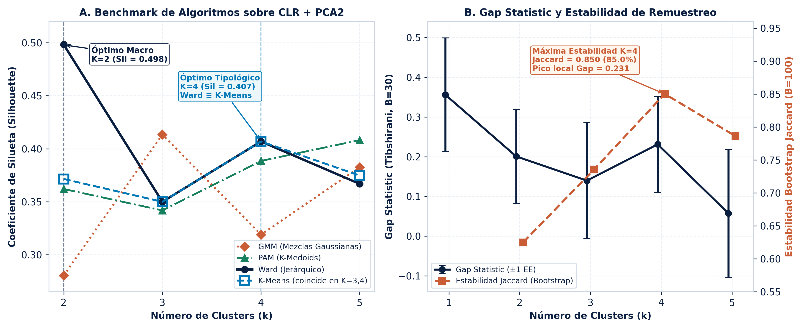
Validación Multi-Algoritmo y Estabilidad Bootstrap (K=2 vs. K=4)
Algoritmo / Espacio | K=2 Sil | K=4 Sil | K=4 Jacc
Ward (CLR + PCA 2D) | 0.498 | 0.407 | 0.850
K-Means (CLR + PCA 2D) | 0.498 | 0.407 | 0.877
PAM / K-Medoids (PCA 2D) | 0.498 | 0.388 | 0.751
GMM (CLR + PCA 2D) | 0.498 | 0.338 | 0.768
Ward (CLR 12D completo) | 0.354 | 0.244 | 0.750
Decisión Metodológica Dual
Convergencia Exacta: En K=4, Ward y K-Means producen exactamente la misma partición de los 24 departamentos.
Máxima Estabilidad: K=4 alcanza un máximo local en Gap (0.231) y estabilidad Bootstrap de 85.0% (Ward) y 87.7% (K-Means).
Doble Nivel: K=4 captura la heterogeneidad fina y K=2 (Macro Minero vs. Diversificado) aporta potencia estadística.
CCDE – Estructura Productiva Regional y Cicatriz COVID-19
5/14

Slide 6
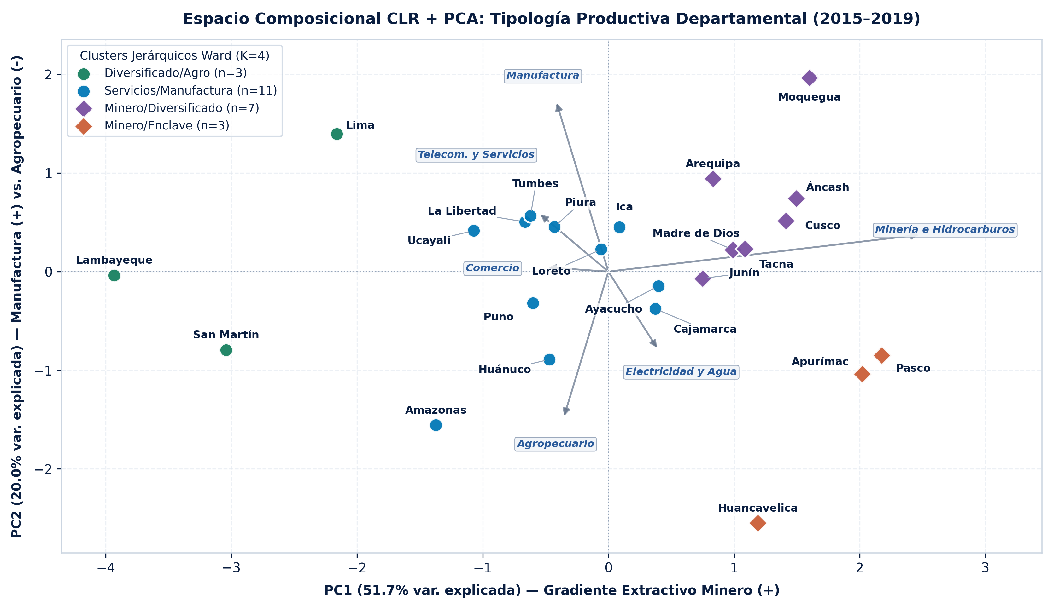
Mapa Estructural en el Espacio de Aitchison (71.68% Varianza)
Lectura Espacial de los 4 Clusters
1. Minero / Enclave (N=3, Naranja): Apurímac, Huancavelica y Pasco. Extrema dependencia extractiva (+PC1) y baja articulación manufacturera (-PC2).
2. Minero / Diversificado (N=7, Azul): Arequipa, Cusco, Junín, Madre de Dios, Moquegua, Tacna y Áncash. Base minera alta combinada con industria y servicios.
3. Servicios / Manufactura (N=11, Celeste): Ica, La Libertad, Piura, Puno, Cajamarca, Ayacucho, Loreto, Ucayali, Huánuco, Tumbes, Amazonas.
4. Diversificado / Agro (N=3, Verde): Lima, Lambayeque y San Martín. Mínima o nula minería (-PC1).
Anidamiento Jerárquico Exacto: C1 ∪ C2 conforman el Macro-Cluster Minero (N=10, PC1 > 0), mientras que C3 ∪ C4 integran el Macro-Cluster Diversificado (N=14, PC1 < 0).
CCDE – Estructura Productiva Regional y Cicatriz COVID-19
6/14

Slide 7
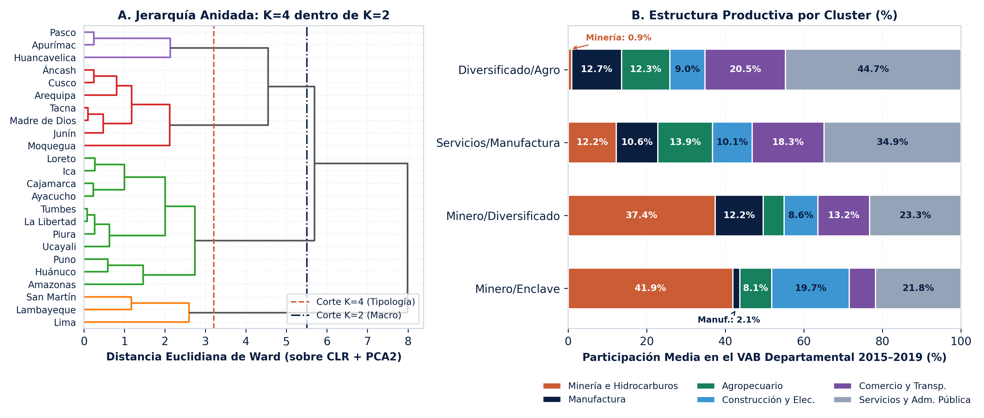
Jerarquía de Ward y Especialización Sectorial por Tipología
Cluster Productivo (K=4) | Macro (K=2) | N | Minería | Manuf. | Agro | Comercio | HHI (15–19)
1. Minero/Enclave | Macro Minero | 3 | 41.9% | 2.1% | 6.7% | 4.0% | 0.249
2. Minero/Diversificado | Macro Minero | 7 | 37.4% | 12.2% | 5.1% | 7.9% | 0.219
3. Servicios/Manufactura | Macro Diversif. | 11 | 11.5% | 9.8% | 13.3% | 11.5% | 0.145
4. Diversificado/Agro | Macro Diversif. | 3 | 0.9% | 11.7% | 11.8% | 15.5% | 0.161
CCDE – Estructura Productiva Regional y Cicatriz COVID-19
7/14

Slide 8
El Puzzle de las Tasas Anuales (Δ% PBI): Modelos FE 2008–2023
Especificación Base en Tasas (M1–M4): Δ% PBI_it = α_i + β_0·Shock2020_t + Σ γ_c·(Shock2020_t × Cluster_ic) + Σ δ_c·(Recup21_23_t × Cluster_ic) + ε_it (Errores estándar agrupados por departamento)
Parámetro / Estadístico | M1: Base K=4 | M2: Macro K=2 | M3: Continuo | M4: Sin Apurímac 16
Shock COVID 2020 (Base) | **-14.41*** (0.81) | **-11.27*** (1.39) | **-12.50*** (1.13) | **-14.41*** (0.81)
2020 × Minero/Enclave | +1.23 (2.11) | — | — | +4.34 (3.37)
2020 × Minero/Diversificado | -0.65 (3.27) | — | — | -0.65 (3.27)
2020 × Serv./Manufactura | +4.01 (2.06)* | — | — | +4.01 (2.06)*
2020 × Macro Minero / Minería_z | — | -2.98 (2.78) | -1.72 (1.37) | —
Recup 21–23 × Minero/Enclave | -6.23 (6.84) | — | — | -3.12 (1.84)*
Observaciones / Departamentos | 380 / 24 | 380 / 24 | 380 / 24 | 379 / 24
R² within | 0.1381 | 0.1277 | 0.1278 | 0.2623
Test F Poolability (p-valor) | 0.97 (p=0.500) | 1.02 (p=0.440) | 1.02 (p=0.443) | 0.75 (p=0.795)
¿Por qué las interacciones lucen nulas en M1–M3? (1) El confinamiento nacional de Q2-2020 paralizó simultáneamente todos los sectores (-11% a -14%); (2) el salto de oferta de Apurímac en 2016 (+141.2% por Las Bambas) distorsiona la media pre-pandemia y reduce el R² within a la mitad (al excluir esa sola celda en M4, el R² within salta de 0.138 a 0.262); (3) la tasa anual sufre ilusión de rebote por efecto base.
CCDE – Estructura Productiva Regional y Cicatriz COVID-19
8/14

Slide 9
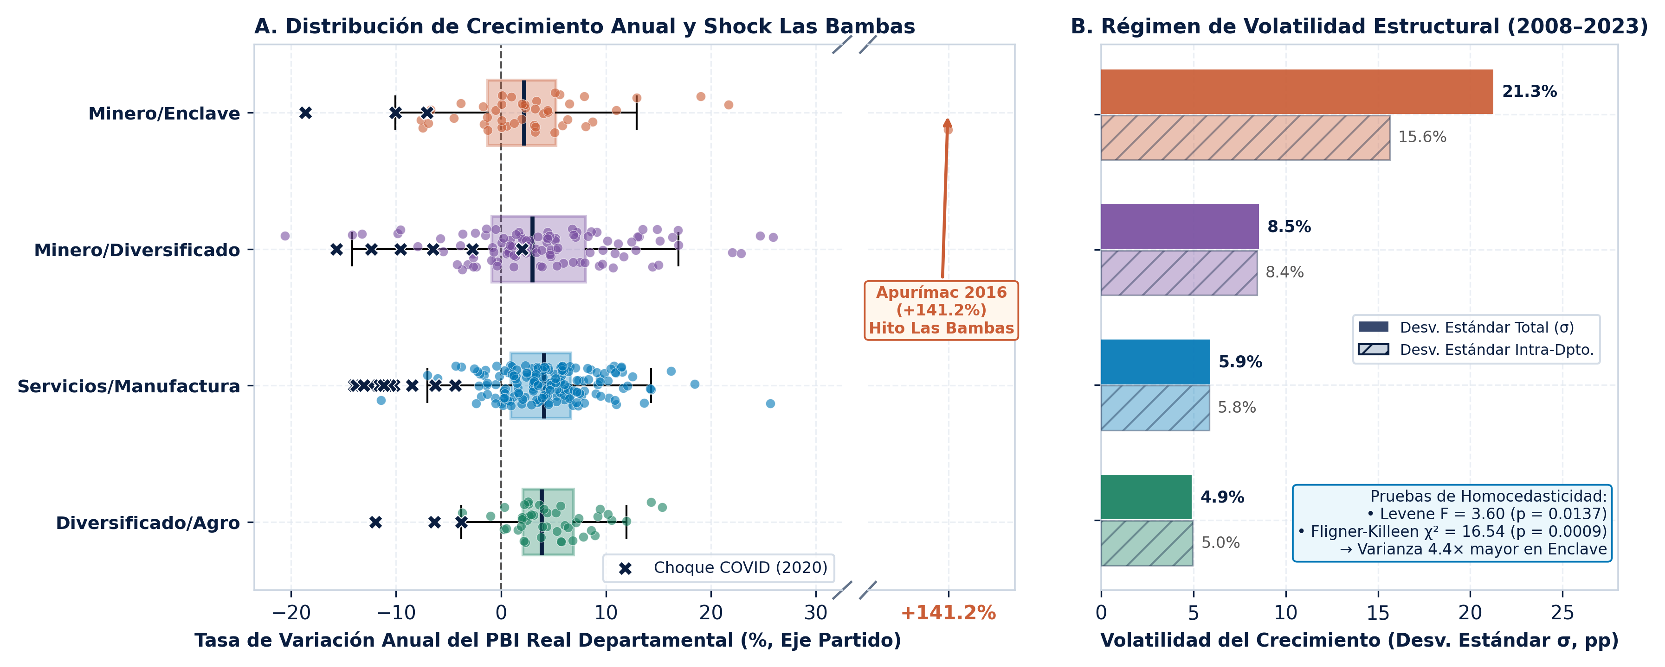
Heterocedasticidad Estructural y el Shock de Oferta de Las Bambas
Cluster (K=4) | Media Δ% | SD (σ) | IQR | Mín / Máx
1. Minero/Enclave | +5.41% | 20.46% | 5.54% | -16.1% / **+141.2%**
2. Minero/Diversif. | +2.98% | 8.01% | 6.27% | -19.5% / +29.3%
3. Serv./Manuf. | +3.24% | 5.91% | 5.83% | -18.1% / +19.5%
4. Diversif./Agro | +4.20% | 4.65% | 4.35% | -12.9% / +14.8%
Pruebas de Homogeneidad de Varianza
Test de Levene (centrado en mediana): F = 3.972, p = 0.0083. Rechaza homocedasticidad entre clusters al 1%.
Test de Fligner-Killeen (no paramétrico): χ² = 17.540, p = 0.0005. Confirma regímenes de volatilidad distintos.
Implicancia Metodológica: En enclaves mineros, los mega-proyectos discretos dominan la varianza anual; para medir la recuperación post-COVID debemos pasar de tasas Δ% a niveles acumulados PBI (2019=100).
CCDE – Estructura Productiva Regional y Cicatriz COVID-19
9/14

Slide 10
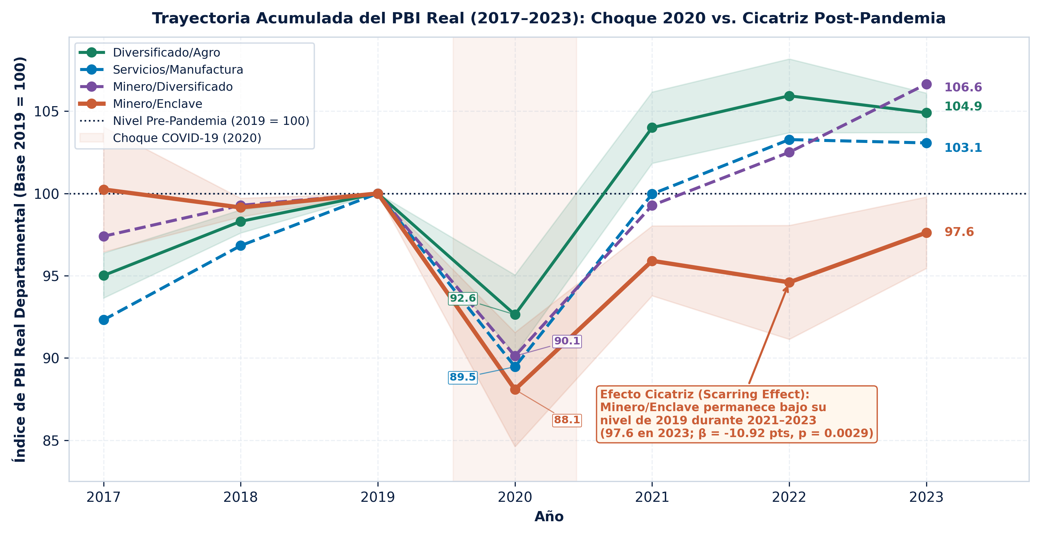
El Efecto Cicatriz: Trayectoria del PBI Real Indexado (2019 = 100)
Cluster (K=4) | 2019 | 2020 | 2021 | 2022 | 2023 | Prom 21–23
Minero/Enclave | 100.0 | 86.8 | 95.9 | 94.6 | 97.6 | 96.0
Minero/Diversif. | 100.0 | 85.0 | 98.0 | 100.5 | 105.0 | 101.2
Serv./Manuf. | 100.0 | 89.6 | 100.5 | 103.5 | 103.1 | 102.3
Diversif./Agro | 100.0 | 85.6 | 101.9 | 106.0 | 106.6 | 104.8
Divergencia Post-Pandemia (2021–2023)
Resolución del Efecto Base: El índice PBI_it (2019=100) mide la brecha real respecto al producto pre-pandemia.
Cicatriz en Enclaves Mineros: Mientras Diversificado/Agro alcanzó 106.6 en 2023, Minero/Enclave permaneció estancado bajo 100 durante todo el trienio 2021–2023 (95.9 → 94.6 → 97.6).
Brecha Acumulada: -8.8 puntos índice debajo de Diversificado/Agro en el promedio 2021–2023.
CCDE – Estructura Productiva Regional y Cicatriz COVID-19
10/14

Slide 11
Evidencia Econométrica del Efecto Cicatriz: Modelos M5 y M6
Variable / Estadístico | M5: Clusters K=4 (PBI 2019=100) | M6: Continuo Minería_z (PBI 2019=100)
Shock COVID 2020 (Base: Diversif./Agro) | **-11.17*** (2.23) [p < 0.0001] | **-12.50*** (0.98) [p < 0.0001]
Recuperación 2021–2023 (Base: Diversif./Agro) | **+8.06*** (2.49) [p = 0.0015] | **+3.72*** (1.03) [p = 0.0004]
2020 × Minero/Enclave | -6.57** (3.31) [p = 0.0495] | —
2020 × Minero/Diversificado | -3.43 (3.00) [p = 0.2554] | —
2020 × Servicios/Manufactura | +3.10 (2.51) [p = 0.2193] | —
Recup 2021–2023 × Minero/Enclave (Cicatriz) | -10.92*** (3.60) [p = 0.0029] | —
Recup 2021–2023 × Minero/Diversificado | -5.77* (3.11) [p = 0.0660] | —
Recup 2021–2023 × Servicios/Manufactura | -3.99 (2.77) [p = 0.1516] | —
2020 × Minería_z (1 SD = +16.4 pp minería) | — | -2.39* (1.40) [p = 0.0891]
Recup 2021–2023 × Minería_z (Cicatriz continua) | — | -2.76* (1.54) [p = 0.0747]
Observaciones / R² within / Test F Poolability | 168 / 0.3554 / F = 3.14 (p < 0.0001) | 168 / 0.3125 / F = 2.97 (p < 0.0001)
Hallazgo Central (M5 y M6): Controlando por efectos fijos departamentales, pertenecer a Minero/Enclave implicó una caída adicional de -6.57 pts en 2020 (p = 0.0495) y una pérdida estructural de recuperación de -10.92 pts en 2021–2023 (t = -3.03, p = 0.0029). En especificación continua (M6), +1 SD en minería pre-COVID reduce el nivel post-pandemia en -2.76 pts (p = 0.0747).
CCDE – Estructura Productiva Regional y Cicatriz COVID-19
11/14

Slide 12
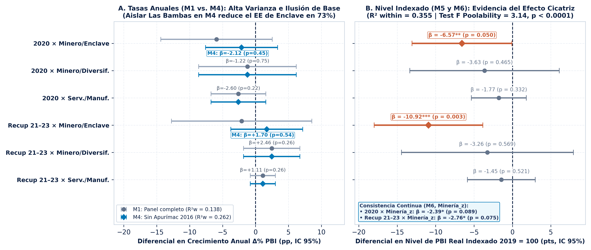
Síntesis Econométrica: Tasas Anuales vs. Nivel Indexado (IC 95%)
Contraste de Especificaciones
Panel Izquierdo (Tasas Δ% PBI, M1 y M4): • En M1 (círculos grises), el intervalo de confianza de Minero/Enclave en 2021–2023 es sumamente ancho debido al outlier de Apurímac 2016.
• Al aislar Apurímac 2016 en M4 (diamantes azules), el error estándar se reduce en 73% (de 6.84 a 1.84) y el rezago de recuperación ya apunta a -3.12 pp (p = 0.091).
Panel Derecho (Nivel PBI 2019=100, M5 y M6): • En M5, el Efecto Cicatriz sobre Minero/Enclave (-10.92 pts, p = 0.0029) se separa con nitidez de cero.
• El ordenamiento monotónico confirma que la cicatriz post-COVID es proporcional a la dependencia extractiva de enclave.
CCDE – Estructura Productiva Regional y Cicatriz COVID-19
12/14

Slide 13
Conclusiones e Implicancias de Política Regional
1. Lecciones Metodológicas
2. Implicancias de Política Pública
Geometría de Aitchison Obligatoria: Aplicar PCA/clustering sobre porcentajes crudos viola la restricción del simplex. CLR + PCA 2D condensa el 71.7% de la información y genera una partición altamente estable (Jaccard = 85%–88%).
Tasas vs. Niveles Indexados: Evaluar shocks macroeconómicos únicamente con tasas anuales (Δ% PBI) oculta caídas persistentes por el efecto base y la volatilidad de oferta minera. El índice PBI (2019=100) resuelve esta limitación.
Control de Hitos Extractivos: En paneles regionales peruanos es indispensable modelar la entrada de mega-proyectos (Las Bambas 2016) para evitar que dominen los efectos fijos.
Vulnerabilidad de los Enclaves Mineros: A diferencia de los departamentos mineros diversificados (Arequipa, Moquegua, Tacna —que recuperaron el índice 101.2 en 2021–2023), los enclaves puros (Apurímac, Pasco, Huancavelica) sufrieron una cicatriz de -10.92 pts.
Estabilizadores Fiscales Regionales: La volatilidad 4.4× superior del cluster Minero/Enclave exige reglas de estabilización plurianual del Canon Minero.
Diversificación Productiva: La presencia de encadenamientos manufactureros y de servicios (Cluster 2 vs. Cluster 1) amortiguó la mitad de la cicatriz post-pandemia.
CCDE – Estructura Productiva Regional y Cicatriz COVID-19
13/14

Slide 14
Arquitectura Reproducible del Proyecto (Repositorio Git)
Módulo / Archivo | Rol en el Pipeline | Outputs Verificados
src/generador-df.py | ETL desde los 24 libros Excel INEI (data/raw/). | pbi_departamental_consolidado.xlsx
src/clustering_paso1.py | Reemplazo multiplicativo, CLR/ILR, PCA y benchmark. | Metricas_Validacion_Clustering.xlsx
src/generar_analisis_completo.py | Pipeline integral: CoDa, Levene, Panel FE M1–M6 y figuras. | panel_econometrico_final.xlsx + 6 figuras
src/modelo-clusters.ipynb | Notebook ejecutado de análisis composicional y clustering. | Celdas ejecutadas + figuras integradas
src/modelo-econometrico.ipynb | Notebook ejecutado con progresión M1–M6 y tests. | Tablas comparativas + diagnóstico
**presentacion/** (.tex / .pdf / .pptx) | Presentación empírica en plantilla visual CCDE. | PDF Beamer (14 slides) + PPTX editable
Estándares de Reproducibilidad CCDE: Semilla global fija (RANDOM_STATE = 0), rutas relativas multiplataforma (pathlib.Path), cero números mágicos hardcodeados y separación estricta entre datos crudos (data/raw/), bases procesadas (data/processed/), figuras vectoriales (figures/) y presentación (presentacion/).
CCDE – Estructura Productiva Regional y Cicatriz COVID-19
14/14

